Slide 1
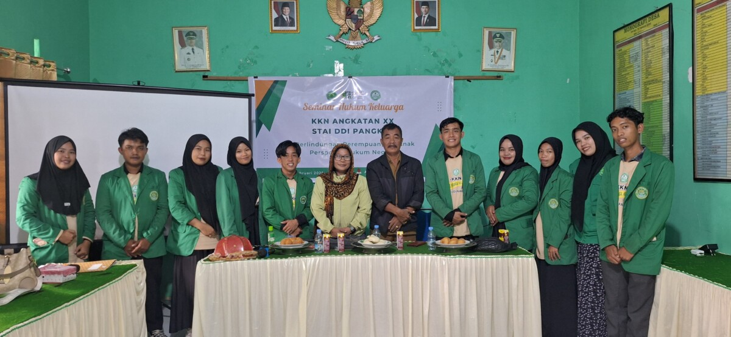

STAI DDI
PANGKEP
Metode Pendekatan Masyarakat dan Pemuda
Berbasis Kearifan Lokal
Ismail, S.Pd., M.Pd
staiddipangkep.ac.id

Slide 2
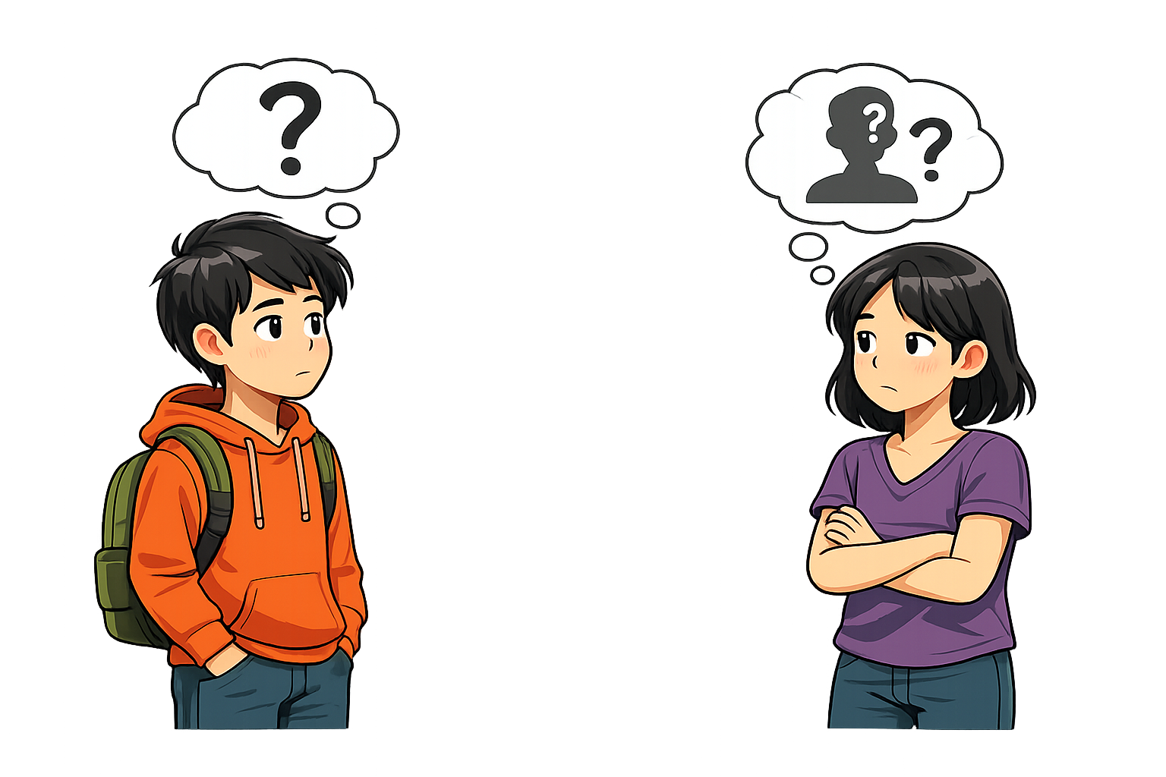
STAI DDI
PANGKEP
Tak KENAL maka tak DEKAT
Tak DEKAT maka tak ……?
staiddipangkep.ac.id

Slide 3
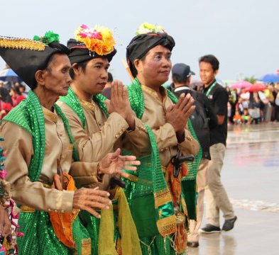
STAI DDI
PANGKEP
Apakah masyarakat itu?
Sejumlah manusia dalam arti seluas-luasnya dan terikat oleh suatu kebudayaan yg mereka anggap sama.
PEMUDA → BAGIAN DARI MASYARAKAT
staiddipangkep.ac.id

Slide 4
STAI DDI
PANGKEP
Desa, Kelurahan, Dusun dan Kampung
Desa: kesatuan masyarakat hukum yang memiliki batas wilayah yang berwenang untuk mengatur dan mengurus urusan pemerintahan, kepentingan masyarakat setempat berdasarkan prakarsa masyarakat, hak asal usul, dan/atau hak tradisional yang diakui dan dihormati dalam sistem pemerintahan Negara Kesatuan Republik Indonesia (UU No 6 Tahun 2014)
Kelurahan: wilayah kerja Lurah sebagai perangkat Daerah Kabupaten dan/atau Daerah Kota di bawah Kecamatan (UU No 23 tahun 2014)
staiddipangkep.ac.id

Slide 5
STAI DDI
PANGKEP
Desa, Kelurahan, Dusun dan Kampung
Dusun: bagian wilayah dalam desa yang merupakan lingkungan kerja pemerintahan Desa
Kampung: memiliki defenisi yang sama dengan DESA
staiddipangkep.ac.id

Slide 6
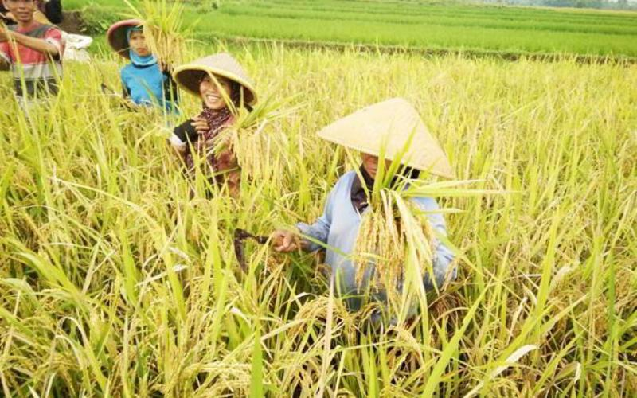
STAI DDI
PANGKEP
Karakteristik Masyarakat Desa
staiddipangkep.ac.id

Slide 7
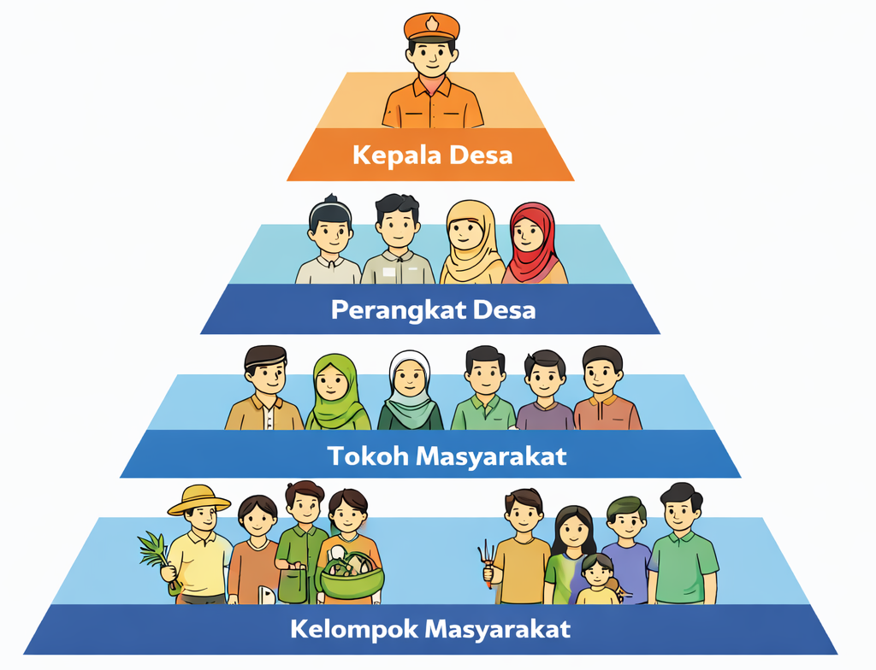
STAI DDI
PANGKEP
1
Hierarki Sosial Masyarakat Desa
staiddipangkep.ac.id

Slide 8
STAI DDI
PANGKEP
2
Struktur Sosial Masyarakat Desa
Stratifikasi Sosial: perbedaan status ditentukan oleh usia, ketokohan, kepemilikan lahan, peran adat atau agama
Struktur Kekerabatan: Ikatan kekerabatan menjadi fondasi utama. Sistem kekerabatan mempengaruhi pola kerja, pembagian peran, penyelesaian konflik dan pengambilan Keputusan sosial
staiddipangkep.ac.id

Slide 9
STAI DDI
PANGKEP
2
Struktur Sosial Masyarakat Desa
Stratifikasi Sosial: perbedaan status ditentukan oleh usia, ketokohan, kepemilikan lahan, peran adat atau agama
Struktur Kekerabatan: Ikatan kekerabatan menjadi fondasi utama. Sistem kekerabatan mempengaruhi pola kerja, pembagian peran, penyelesaian konflik dan pengambilan Keputusan sosial
staiddipangkep.ac.id

Slide 10
STAI DDI
PANGKEP
2
Struktur Sosial Masyarakat Desa
Kepemimpilan Sosial Lokal: Formal (kepala desa), Non formal (tokoh adat, tokoh agama, masyarakat senior)
Norma, Adat dan Nilai Sosial: diatur oleh norma adat dan nilai kolektif yang kuat. Ada sanksi sosial dan sanksi adat
Pembagian Peran Sosial: Terdapat pembagian yang jelas berdasarkan usia, jenis kelamin dan status sosial. Peran tradisional (mis. laki-laki pencari nafkah) dominan
staiddipangkep.ac.id

Slide 11
STAI DDI
PANGKEP
3
Hubungan Keluarga dan Kekerabatan
Ikatan emosional dan sosial kuat: dalam konteks masyarakat desa di pangkep, keluarga adalah penjaga siri”
Solidaritas tinggi: semangat gotong-royong yang tinggi, nilai pacce (empati) antar keluarga besar
Sistem kekerabatan bilateral: kedudukan keluarga dari pihak ayah dan pihak ibu diakui secara seimbang
staiddipangkep.ac.id

Slide 12
STAI DDI
PANGKEP
3
Hubungan Keluarga dan Kekerabatan
Tetua/orang yang dituakan memiliki peran sentral
Nilai Sipakatau, sipakalebbi, sipakainga dalam kekerabatan
Keterlibatan keluarga besar dalam upacara adat dan ritual sosial
staiddipangkep.ac.id

Slide 13
STAI DDI
PANGKEP
4
Hubungan Antar Anggota Masyarakat Desa
Erat dan personal. Warga saling mengenal secara langsung, baik pribadi, latar belakang keluarga maupun sejarah hidup masing-masing
Terdapat ikatan kekerabatan dan kedekatan emosional
Solidaritas dan partisipasi sosial tinggi
Pola komunikasi langsung dan tatap muka
Hubungan sosial dan jangka panjang
Ada penghormatan berdasarkan hierarki sosial
staiddipangkep.ac.id

Slide 14

STAI DDI
PANGKEP
5
Sumber utama kehidupan
Hubungan Dengan Alam
Pembentuk pengetahuan Tradisional
Bagian dari tradisi dan kepercayaan masyarakat
staiddipangkep.ac.id

Slide 15

STAI DDI
PANGKEP
Bagaimana membangun kedekatan dengan masyarakat?
staiddipangkep.ac.id

Slide 16
STAI DDI
PANGKEP
Respect (saling menghormati)
Humility ( kerendahan hati)
Equality (kesetaraan)
Openness (keterbukaan)
Emphaty (empati)
Cultural sensitivity (sensitifitas budaya)
Trust (kepercayaan)
Reciprocity (hubungan timbal balik)
Prinsip-Prinsip dalam membangun kedekatan
staiddipangkep.ac.id

Slide 17
STAI DDI
PANGKEP
KEJUJURAN dan KEDISIPLINAN adalah bagian WAJIB dari diri anda
staiddipangkep.ac.id

Slide 18
STAI DDI
PANGKEP
Strategi membangun kedekatan dengan masyarakat
Membangun kedekatan dengan tokoh setempat
Menggunakan bahasa dan cara komunikasi sesuai budaya setempat
aktif dalam kegiatan sosial dan keagamaan (diluar program kerja)
Mendengar sebelum bertindak
menghargai norma dan batas sosial
Melibatkan pemuda setempat
staiddipangkep.ac.id

Slide 19
STAI DDI
PANGKEP
TINDAKAN dan KATA-KATA anda adalah cerminan DIRI dan INSTITUSI
BERPIKIR sebelum BERBICARA
staiddipangkep.ac.id

Slide 20
STAI DDI
PANGKEP
Thank
You
HELLO@REALLYGREATSITE.COM
WWW.REALLYGREATSITE.COM
staiddipangkep.ac.id

